Slide 1

Instituto Tecnológico de Frontera Comalapa
Modalidad Mixta
Materia:
Administración de base de datos
Semestre:
Sexto semestre
Especialidad:
Ingeniería en Sistemas Computacionales.
Numero de control:
231260005
Nombre del alumno:
Eddi Uriel Castillo Sánchez
Nombre del docente:
Francisco Javier Mingo Velazquez
Nombre del trabajo:
Act 1.3 Banco de ejercicios
Fecha de entrega:
Frontera comalapa, Chiapas a 24 de abril del 2026

Slide 2




INTRODUCCIÓN
En esta práctica se realizaron actividades relacionadas con la creación y administración de bases de datos usando distintos sistemas gestores como Oracle PostgreSQL y MySQL. El objetivo fue aplicar los conocimientos vistos en la materia de Administración de Base de Datos mediante comandos básicos para crear usuarios bases de datos tablas e insertar información.
Durante el desarrollo de los ejercicios se trabajó con diferentes entornos y herramientas lo que permitió reforzar la comprensión sobre el manejo de cada gestor de bases de datos. También se presentaron algunos errores al ejecutar ciertos comandos pero estos fueron corregidos para terminar correctamente cada actividad y comprobar que los datos se almacenaron de forma adecuada.

Slide 3
JUSTIFICACION
Esta práctica es importante porque permite reforzar los conocimientos sobre el uso de bases de datos que son fundamentales en la formación de un estudiante de Ingeniería en Sistemas Computacionales. A través de estos ejercicios se aprende a crear administrar y consultar información en diferentes sistemas gestores lo cual ayuda a comprender mejor su funcionamiento.
También es útil porque acerca al estudiante a situaciones reales donde es necesario trabajar con bases de datos de manera correcta y ordenada. Además permite identificar errores comunes al momento de escribir comandos y corregirlos para obtener mejores resultados.

Slide 4
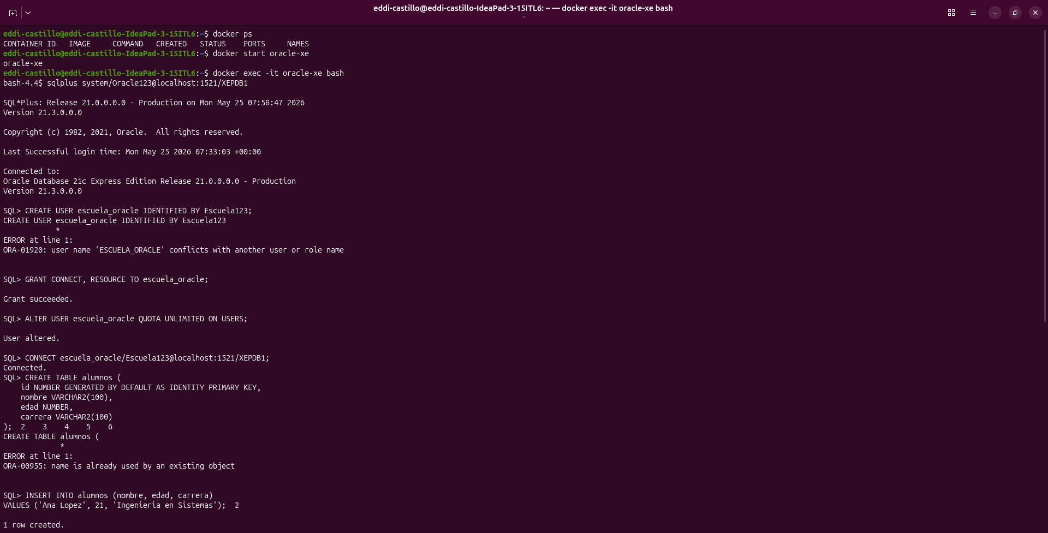
Ejercicio 1 Creacion de base de datos y agregar información en oracle
Primero verifiqué el contenedor de Oracle con docker ps, pero como no estaba activo, lo inicié con docker start oracle-xe. Después entré al contenedor y me conecté a Oracle usando SQLPlus con el usuario system
Ya dentro de Oracle, intenté crear el usuario escuela_oracle, pero apareció un mensaje indicando que ya existía. Luego le asigné los permisos necesarios y me conecté con ese usuario. También intenté crear la tabla alumnos, pero igual ya estaba creada anteriormente.
Finalmente inserté un registro en la tabla con el nombre Ana Lopez, edad 21 y carrera Ingenieria en Sistemas el sistema mostró el mensaje 1 row created, lo que confirma que el dato se guardó correctamente.
03
03
03

Slide 5
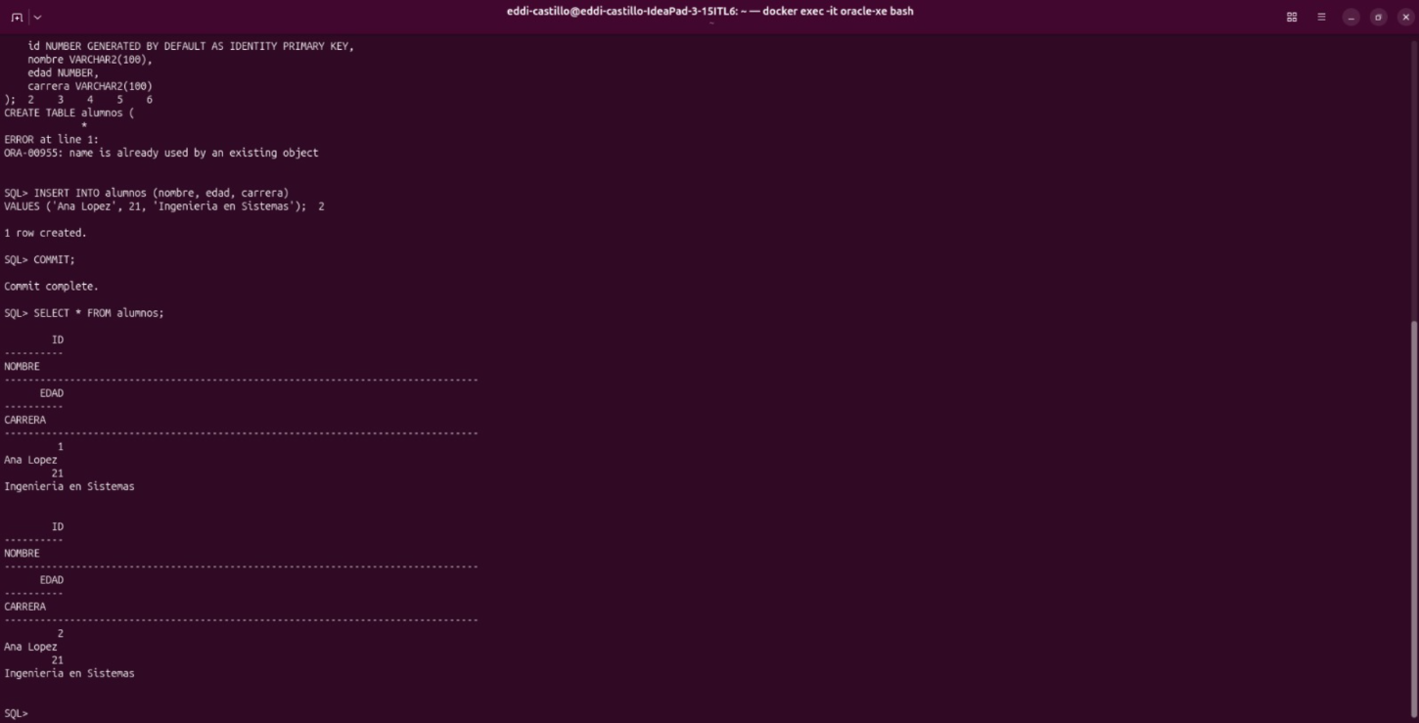
Ejercicio 1 Creacion de base de datos y agregar información en oracle
Después de insertar el registro en la tabla alumnos, ejecuté el comando COMMIT; para guardar los cambios realizados en Oracle. Luego utilicé SELECT * FROM alumnos; para consultar la información almacenada en la tabla
en el resultado se pudo observar que el dato sí se guardó correctamente, mostrando el registro de Ana Lopez, con edad 21 y la carrera Ingenieria en Sistemas esto confirma que la tabla ya tenía información y que la inserción se realizó de manera correcta
03
03
03

Slide 6
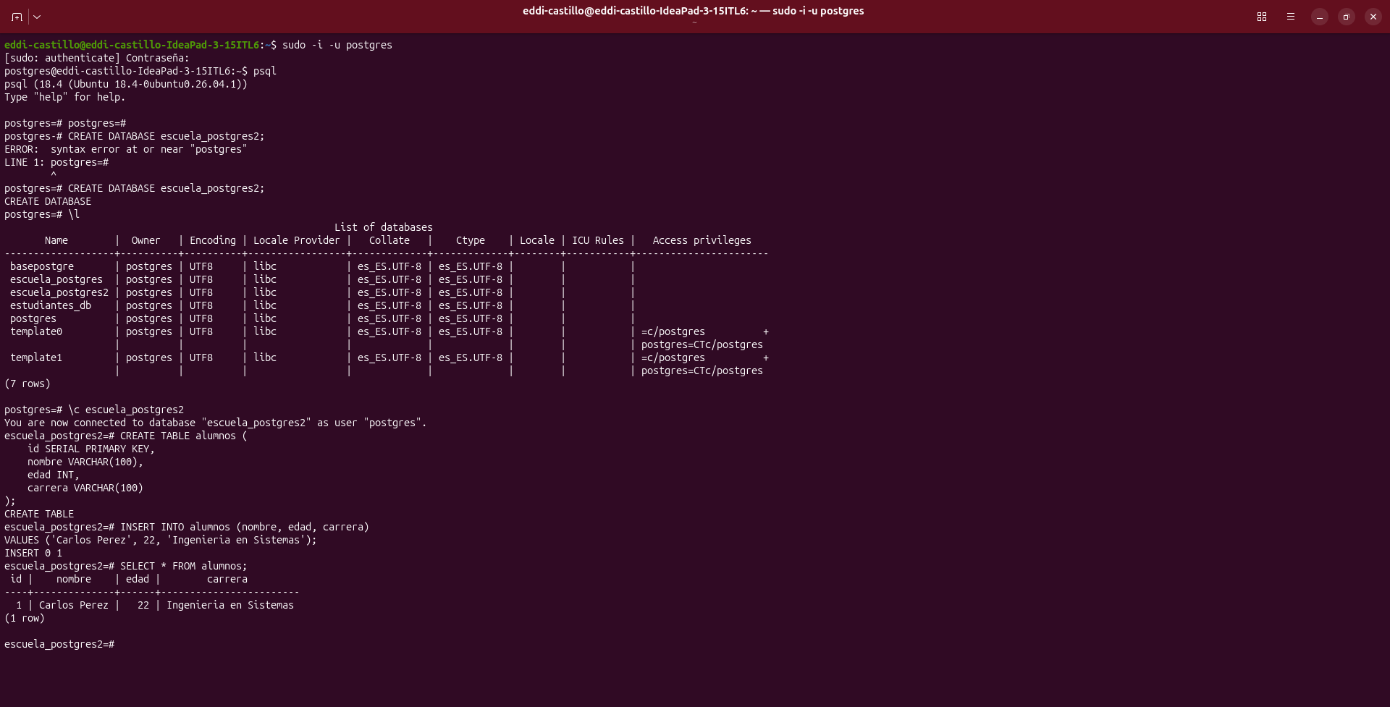
Ejercicio 2 Creacion de base de datos en postgres
Primero ingresé al usuario postgres y abrí PostgreSQL con el comando psql. Después intenté crear la base de datos, pero al inicio escribí por error el indicador postgres=#, por eso apareció un error de sintaxis. Luego corregí el comando y creé correctamente la base de datos llamada escuela_postgres2.
Después verifiqué la creación con el comando \l, donde ya apareció la nueva base de datos en la lista. Posteriormente me conecté a ella con \c escuela_postgres2 y creé la tabla alumnos con los campos id, nombre, edad y carrera.
Finalmente inserté un registro con el nombre Carlos Perez, edad 22 y carrera Ingenieria en Sistemas. Para comprobarlo, ejecuté SELECT * FROM alumnos; y se mostró el dato guardado correctamente en la tabla.
03
03
03
Para esto presionamos Windows+x y damos click en administrador de discos esto nos abrirá una ventana donde veremos las particiones que tenemos

Slide 7
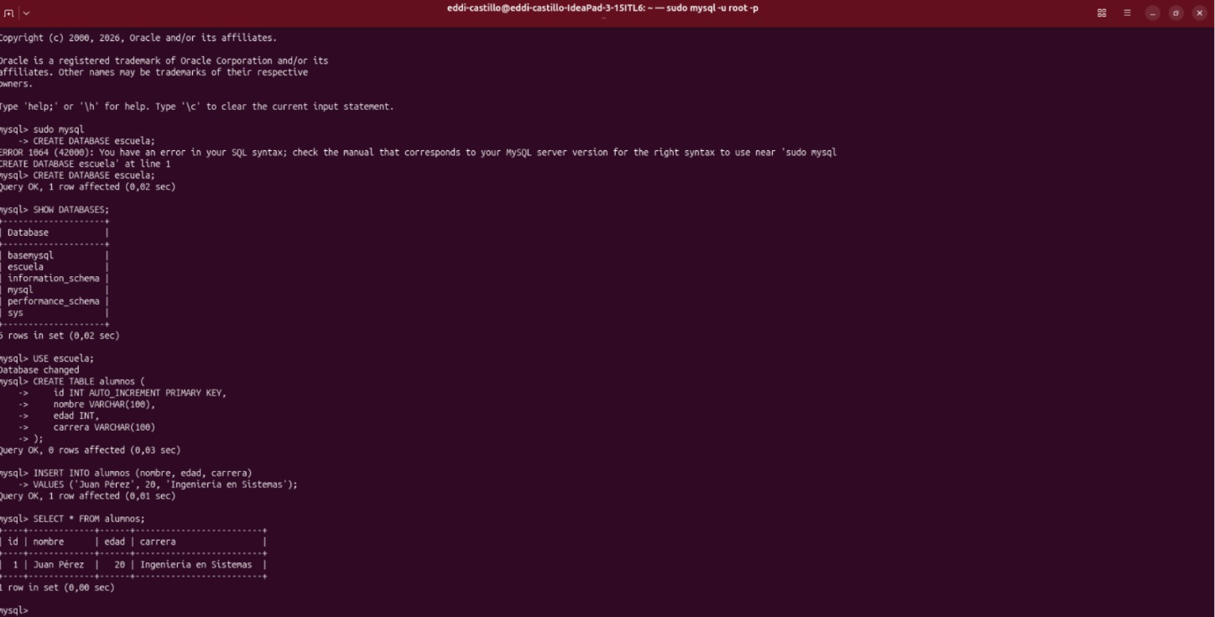
Ejercicio 3 creación de base de datos en mysql
Primero ingresé a MySQL con el usuario root. Al inicio escribí por error el comando sudo mysql dentro de MySQL, por eso apareció un error de sintaxis. Después corregí y creé correctamente la base de datos llamada escuela.
Luego verifiqué la creación con SHOW DATABASES;, donde ya apareció la base de datos en la lista. Después entré a ella con USE escuela; y creé la tabla alumnos con los campos id, nombre, edad y carrera.
Finalmente inserté un registro con el nombre Juan Pérez, edad 20 y carrera Ingeniería en Sistemas. Para comprobarlo, ejecuté SELECT * FROM alumnos; y se mostró el dato guardado correctamente en la tabla.
03
03
03
Y se mostrara la partición no asignada

Slide 8
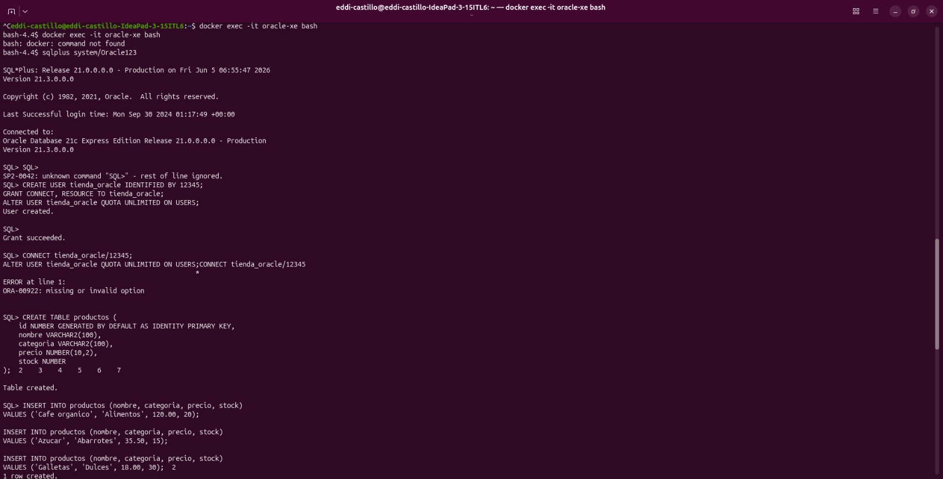
Ejercicio 4 Creacion de base de datos en oracle
n este ejercicio se trabajó con Oracle Database desde la terminal utilizando SQL*Plus. Primero se intentó entrar al contenedor de Oracle con Docker, aunque apareció un error inicial porque el comando no fue reconocido correctamente. Después se inició sesión en Oracle con el usuario system y se creó un nuevo usuario llamado tienda_oracle, asignándole permisos de conexión, recursos y espacio ilimitado. Luego se intentó conectarse con ese usuario, aunque hubo un pequeño error de sintaxis, pero se continuó con la creación de una tabla llamada productos. En esa tabla se agregaron campos como id, nombre, categoría, precio y stock. Finalmente, se insertaron varios productos de ejemplo, como café orgánico, azúcar y galletas, comprobando que la base de datos ya podía almacenar información correctamente.
03
03
03

Slide 9

Link de git hub
Anexo link de git https://github.com/eddiCastS/PRUEBAS-EN-BRUNO.git

Slide 10
Conclusion
En esta práctica se logró crear bases de datos tablas e insertar registros en Oracle PostgreSQL y MySQL. También se comprobó que la información quedó guardada correctamente mediante consultas de verificación.
Gracias a esta actividad fue posible reforzar el uso de comandos básicos y comprender mejor el funcionamiento de cada sistema gestor. En general la práctica cumplió con su objetivo ya que permitió aplicar los conocimientos teóricos en un entorno real de trabajo.

